Slide 1
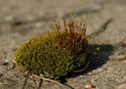
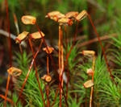
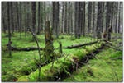
Отдел моховидные
Выполнила учитель 1 квалификационной категории МОУ «СОШ №4» г. Чистополь, Татарстан

Slide 2

Проверь свои знания
Выбери один правильный ответ из четырёх
Начать тест «Водоросли»

Slide 3
Проверь свои знания
1.К колониальным водорослям относится
а
Улотрикс
в
Хламидомонада
с
Вольвокс
d
Спирогира

Slide 4
Проверь свои знания
2.У водорослей тело представлено
а
Листьями
в
Слоевищем и корнями
с
Слоевищем
d
Листьями и корнями

Slide 5
Проверь свои знания
3.К водорослям, которые передвигаются с помощью жгутиков, относится(ятся)
а
Вольвокс и порфира
в
Вольвокс и хламидомонада
с
Ламинария
d
Фукус

Slide 6
Проверь свои знания
4.Морской капустой называют
а
хлореллу
в
хламидомонаду
с
ламинарию
d
спирогиру

Slide 7
Проверь свои знания
5.К какой группе водорослей относится улотрикс?
а
К бурым
в
К зелёным
с
К сине-зелёным
d
К красным

Slide 8
Проверь свои знания
6.Чем отличается клетка водорослей от клетки бактерий?
а
Наличием ядра
в
Наличием оболочки
с
Наличием цитоплазмы
d
Формой клетки

Slide 9
Проверь свои знания
7.Одноклеточная водоросль, передвигающаяся с помощью жгутиков:
а
Хлорелла
в
Ламинария
с
Хламидомонада
d
Спирогира

Slide 10
Проверь свои знания
8.Не имеет органов для передвижения и прикрепления:
а
Улотрикс
в
Хлорелла
с
Хламидомонада
d
Ламинария

Slide 11
Проверь свои знания
9.В честь этих водорослей дали название морю:
а
Ламинария
в
Хламидомонада
с
Саргассум
d
Кладофора

Slide 12
Проверь свои знания
10.Выросты тела водоросли, служащие для прикрепления к подводным предметам:
а
Корни
в
Ризоиды
с
Щупальца
d
Ситовидные пучки

Slide 13
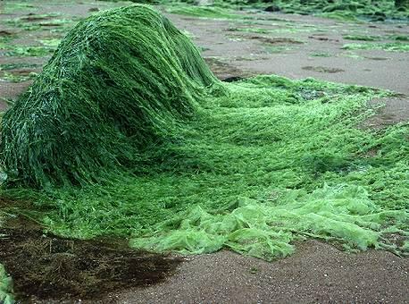
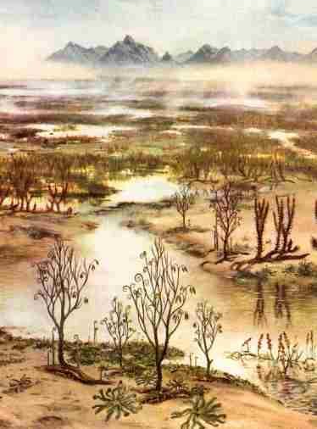
Почему псилофиты могли находиться вне воды, а водоросли нет?
Зеленые водоросли
Псилофиты

Slide 14
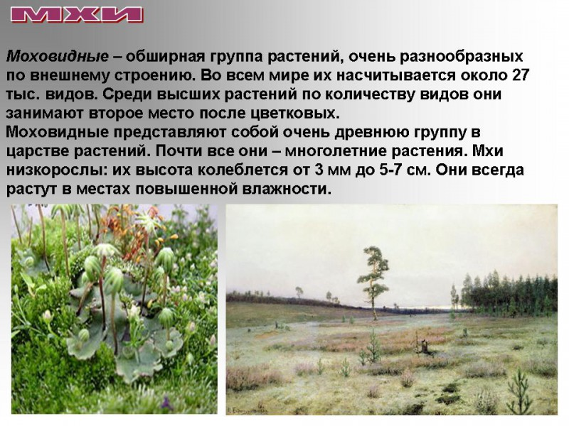

Slide 15
Классификация мхов

Slide 16
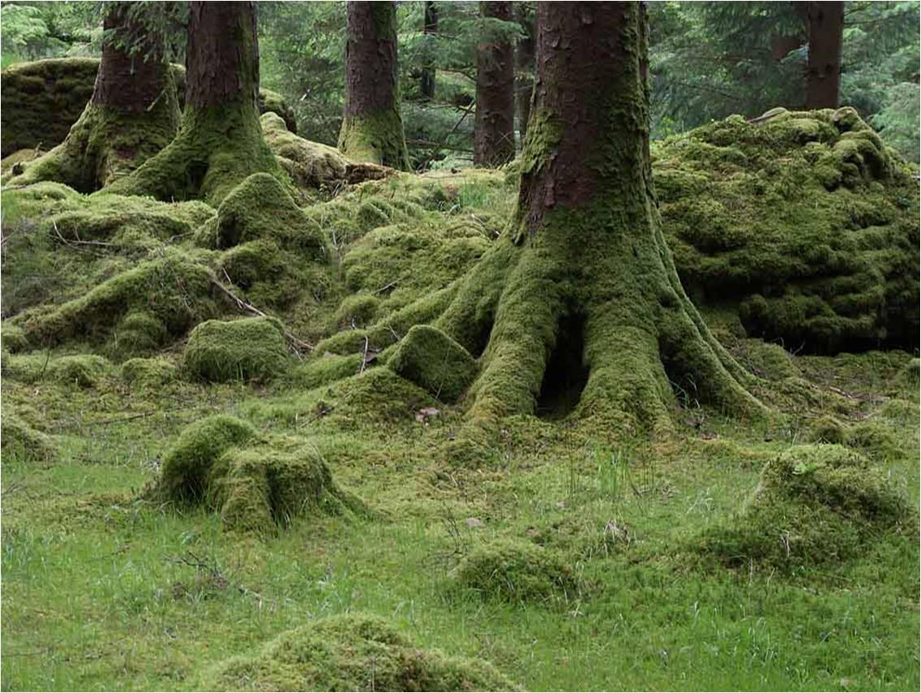
Печёночные мхи
Печёночные мхи — мелкие и нежные мохообразные растения. Одни из них снабжены стебельками и листьями, лишенными всяких жилок и расположенными в два или три ряда; те, что находятся на стороне, обращенной к почве, чешуевидны и совершенно другой формы, чем остальные.

Slide 17
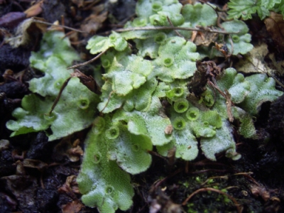
Маршанция – представитель печеночных мхов
Маршанция — многолетнее растение, имеющее вид зелёного лопастного листка (слоевища), стелющегося по поверхности земли. На верхней, иногда ромбически-испещрённой поверхности, находятся чашечки с выводковыми почками.

Slide 18
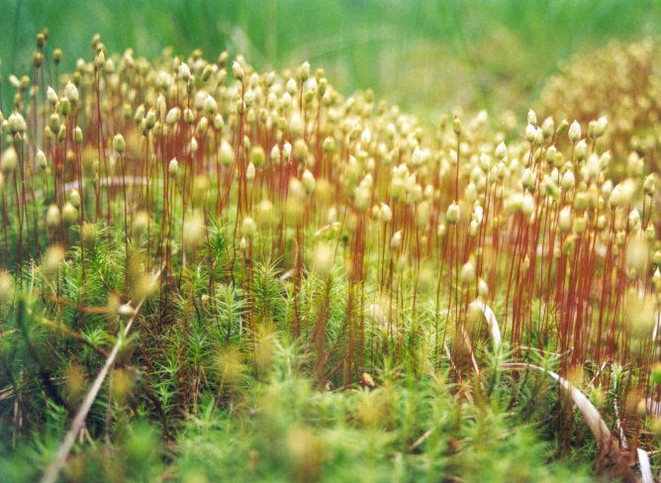
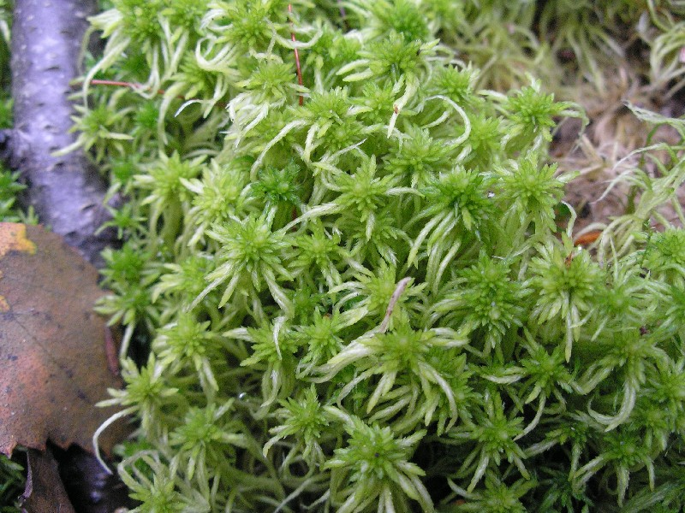
Листостебельные мхи
Зеленые мхи
Сфагновые мхи

Slide 19

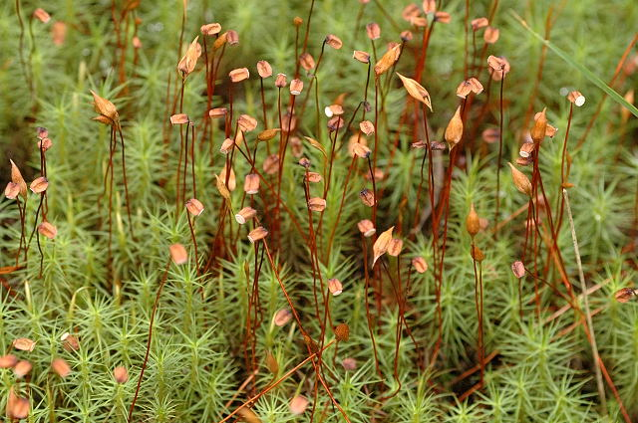
Зелёный мох Кукушкин лён

Slide 20
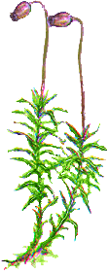
Общий вид и внешнее строение
Коробочка со спорами
Лист
Стебель
Ризоиды

Slide 21


Slide 22
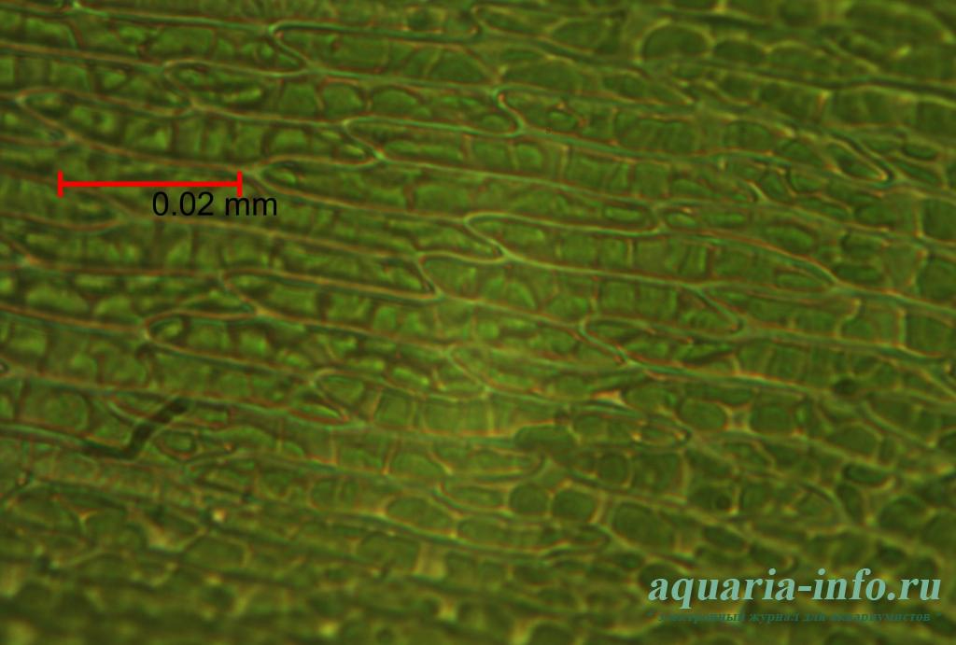
Микроскопическое строение листа мха

Slide 23
Белый мох СФАГНУМ

Slide 24
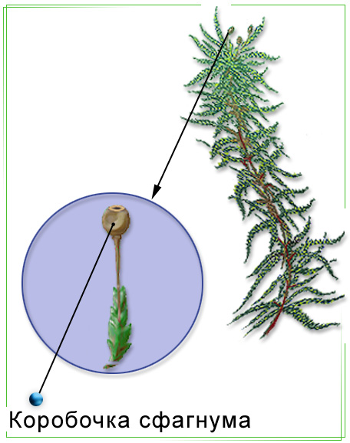
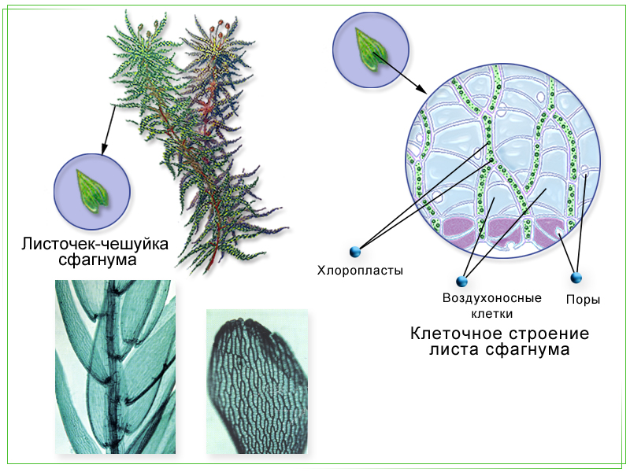
Общий вид и внешнее строение

Slide 25
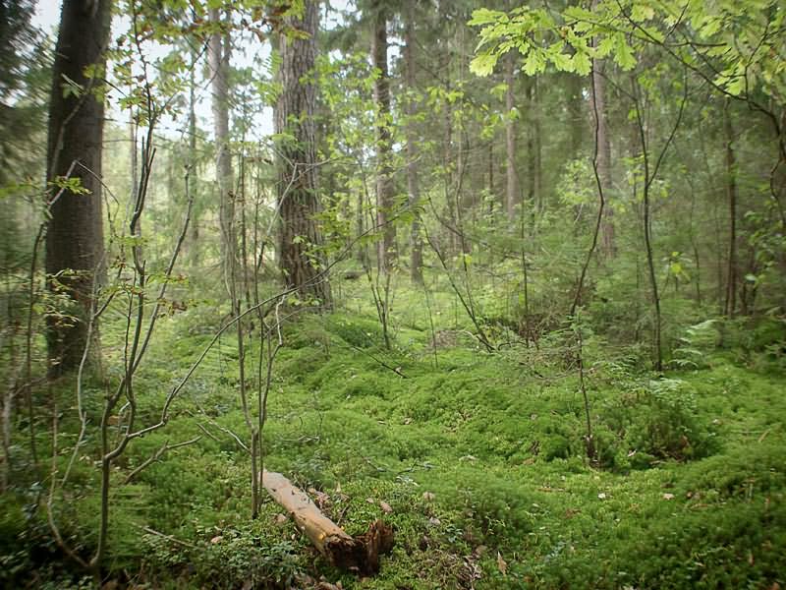
Почему сфагнум приводит к заболачиванию низинных участков леса ?
Проблемный вопрос

Slide 26
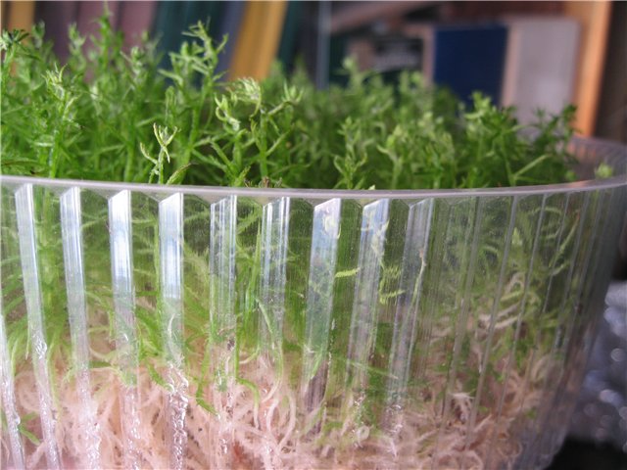
Проблемная ситуация
Взять 10 грамм сухого сфагнума и залить 250 граммами воды.
Что наблюдаете?
Куда делась вода? Во сколько раз масса вода превышает массу мха?
Сделайте то же с обычной губкой, предварительно рассмотрев её в лупу.
С чем связано впитывающее свойство губки?
Нет ли таких же пустот в листьях сфагнума?
Рассмотрите лист мха под микроскопом.

Slide 27
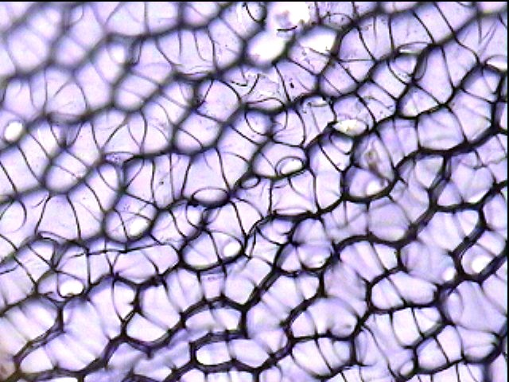
Водоносные клетки листа сфагнума
Схема внутреннего строения листа
Под микроскопом

Slide 28
Почему сфагнум приводит к заболачиванию низинных участков леса ?
Решение проблемы
Благодаря водоносным клеткам мох накапливает и задерживает воду, что с годами приводит к заболачиванию низинных участков.

Slide 29
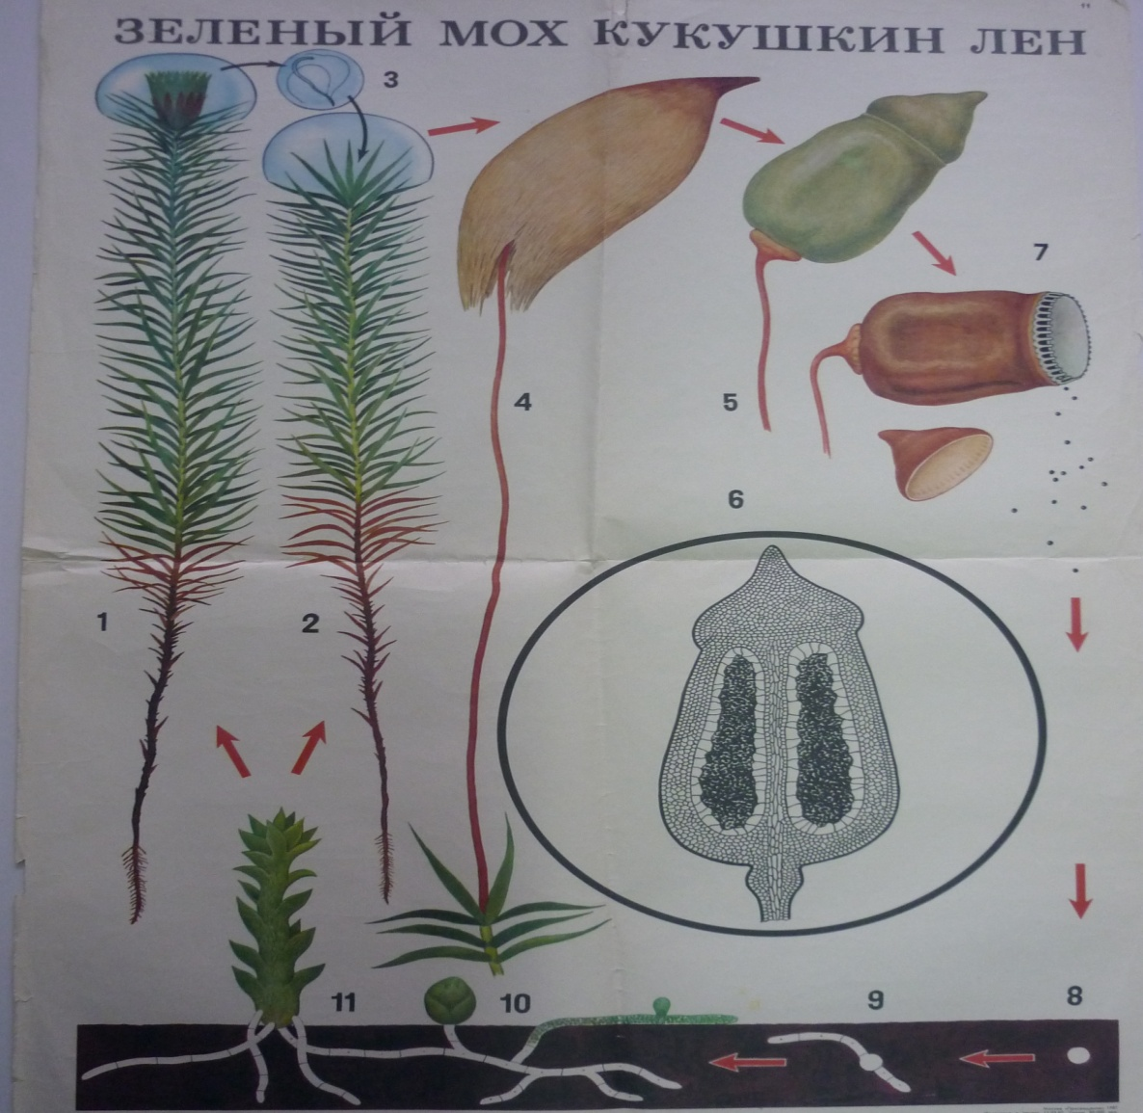
Размножение мхов
Взрослое растение мха гаметофит(1-2) .
С помощью капли воды (3)сперматозоиды попадают на женское растение , оплодотворяя яйцеклетку.
Из зиготы формируется спорофит в виде коробочки (4-5).
В ней созревают споры(6-7).
Попав в почву, споры прорастают формируя новый гаметофит ((8-11)

Slide 30
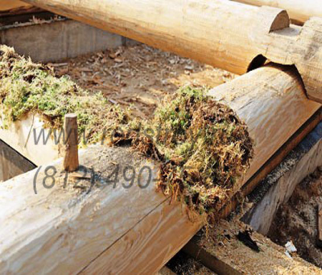
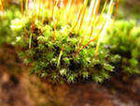
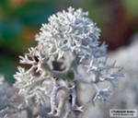
Практическое значение мхов
В топливной промышленности
образование торфа
В озеленении
В строительстве
В химической промышленности
В народной медицине

Slide 31
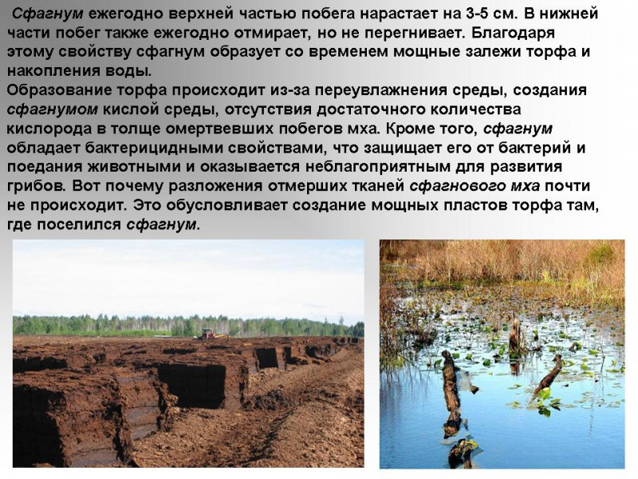
1.Образование торфа

Slide 32
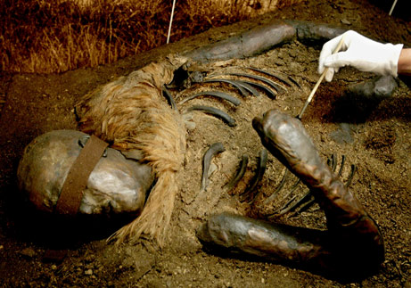
В отсутствии кислорода органика на дне болота не разлагается

Slide 33
2. в химической промышленности
Древес-ный спирт
смолы
пластмассы
Изоляционная лента

Slide 34
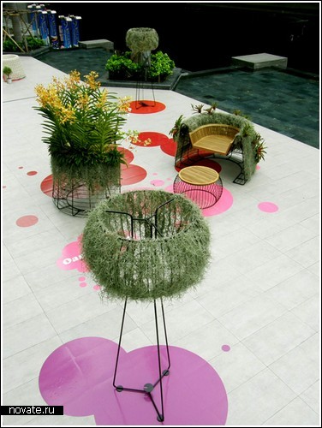
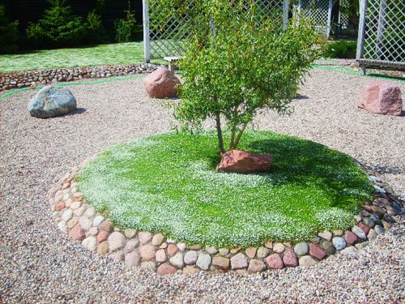
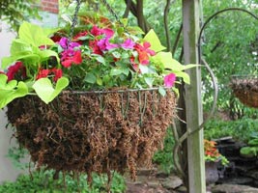
3.В озеленении и декорировании

Slide 35
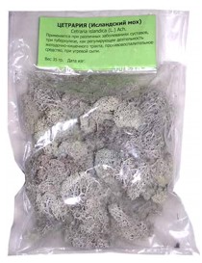
3. В народной медицине
Интересна история внедрения сфагнума в официальную медицинскую промышленность. На рубеже 19 - 20 веков сфагнум упаковывался и рассылался по всем губерниям России. Вместе с этими упаковками врачи и фельдшеры получали специальную анкету, в которой они должны были оценить свойства этого нового перевязочного материала. По результатам было выявлено, что практически все врачи высоко оценили сфагнум, его гигроскопичность, рыхлость и его антибактериальные свойства.

Slide 36


Slide 37
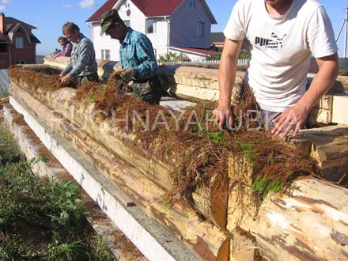

4.при строительстве бревенчатых домов

Slide 38
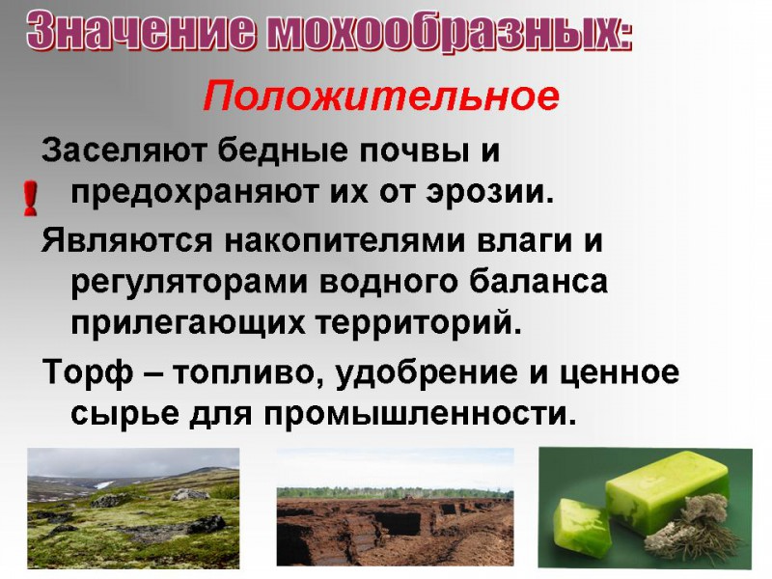
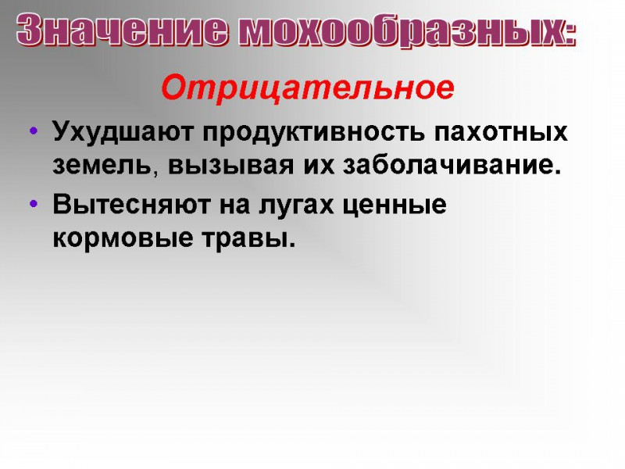
Значение в природе

Slide 39
Лабораторная работа
« Строение мха кукушкин лен»:
Цель: рассмотреть особенности вегетативного тела мха, а также строение спорангия.
Ход работы:
-рассмотрите и опишите строение мха (окраска, размеры листьев, стебля).
-зарисуйте растение и обозначьте его части.
- найдите мужские и женские экземпляры. Чем они отличаются?
- рассмотрите спорангий.(внешнее строение и микропрепарат через микроскоп)
- сделайте вывод об особенностях строения и размножения мхов.

